Slide 1
UNIVERSIDADE ABERTA DO SUS-UNASUS UNIVERSIDADE FEDERAL DE PELOTAS DEPARTAMENTO DE MEDICINA SOCIAL CURSO DE ESPECIALIZAÇÃO EM SAÚDE DA FAMÍLIA MODALIDADE A DISTÂNCIA TURMA VI
Melhoria da qualidade de atendimento ao pré-natal e puerpério na UBS/ESF
Santa Terezinha, Cocal, PI
Lanna Ágda Furtado Gomes
Orientadora: Seiko Nomiyama

Slide 2
ANÁLISE SITUACIONAL
Cocal-PI: 27.163 habitantes (IBGE;2014), extensão territorial de 1.269km².
Rede assistencial: 11 equipes ESF, hospital, NASF
UBS Santa Teresinha
Estrutura da UBS
Equipe

Slide 3
ANÁLISE SITUACIONAL
Cobertura: 365 famílias (1211 pessoas) – 12 pessoas com diabetes, 55 pessoas com hipertensão, 11 gestantes, 46 crianças menores de 2 anos, 94 idosos.
Funcionamento da UBS.

Slide 4
JUSTIFICATIVA
Crescimento na cobertura pré-natal nas ultimas décadas- sua qualidade ainda permanece sendo um grande desafio.
Melhoria: objetivo principal uma intervenção eficaz nos índices de morbimortalidade materna e perinatal.
Intervenção: melhoria na qualidade de atendimento; menores índices de complicações e mortalidade materno-infantil.

Slide 5
OBJETIVO GERAL
Melhorar a atenção ao programa de pré-natal e puerpério

Slide 6
METODOLOGIA
Monitoramento e avaliação: ficha espelho; planilha eletrônica para registro de dados.
Registro eletrônico: SISPRENATAL
Organização e gestão do serviço:
Ampliar cobertura (pré-natal e puerpério): ACS – busca ativa
Visita puerperal: médica: exame físico + solicitação ex. ginecológico + prescrição método anticoncepcional.

Slide 7
METODOLOGIA
Acolhimento: toda a equipe
Controle de consultas (atraso): caderno de registro : enfermeira.
Vacinas: monitoradas pela médica e enfermeira – prontuário, cartão da gestante e ficha espelho.
Engajamento público: reunião com grupo de gestantes e puérperas.
Qualificação da prática clínica: capacitação das ACS; reuniões com a equipe (seis).

Slide 8
LOGÍSTICA
Manual Técnico de Pré-natal e Puerpério do Ministério da Saúde – Cadernos de Atenção Básica nº 32 (2012).
Ficha-espelho direcionada para intervenção;
Registro: caderno e livro de registros (enfermeira)
Ampliar a cobertura do programa de pré-natal e puerpério, a equipe realizou o rastreamento das mulheres já cadastradas e acompanhadas no serviço, buscando identificar gestantes ainda não inseridas na ação programática.

Slide 9
RESULTADOS
PRÉ-NATAL

Slide 10
Objetivo 1: Ampliar a cobertura do programa.
Meta 1: Alcançar 100% de cobertura das gestantes cadastradas no Programa de Pré-natal da unidade de saúde.
Durante os três meses, 100% das gestantes receberam acompanhamento pela equipe.
Mês 1 = 19 gestantes
Mês 2 = 14 gestantes
Mês 3 = 18 gestantes

Slide 11
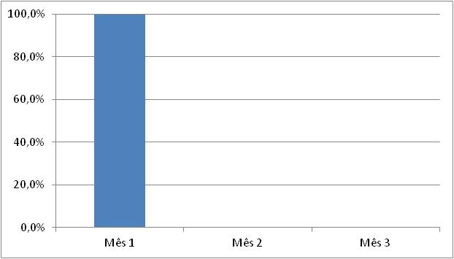
Objetivo 2: Aumentar a adesão.
Meta 2: Realizar busca ativa de 100% das gestantes faltosas às consultas de pré-natal.
100%

Slide 12
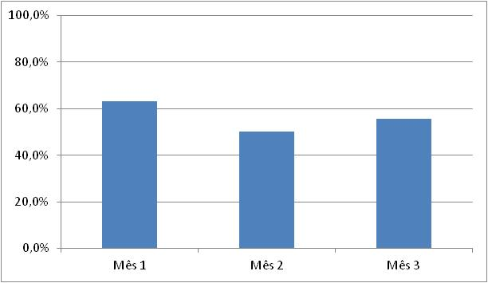
Objetivo 3: Melhorar a qualidade.
Meta 3: Garantir a 100% das gestantes o ingresso no Programa de Pré-Natal no primeiro trimestre de gestação.
63,2%
55,6%
50%

Slide 13
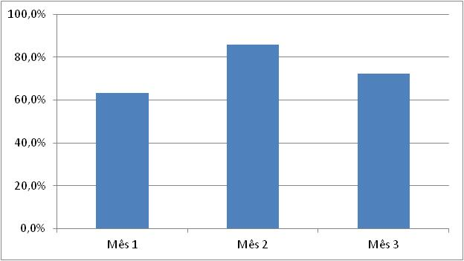
Meta 4: Realizar pelo menos um exame ginecológico por trimestre em 100% das gestantes.
Exame citopatológico
85,7%
72,2%
63,2%

Slide 14
Meta 5: Realizar pelo menos um exame das mamas em 100% das gestantes.
Meta 6: Garantir a 100% das gestantes a solicitação de exames laboratoriais de acordo com o protocolo.
Meta 7: Garantir a 100% das gestantes a prescrição de sulfato ferroso e ácido fólico conforme o protocolo.
Meta 8: Garantir 100% das gestantes com vacina antitetânica em dia.

Slide 15
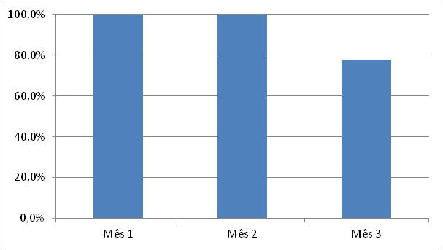
Meta 9: Garantir 100% das gestantes com vacina contra Hepatite B em dia.
100%
100%
77,8%

Slide 16
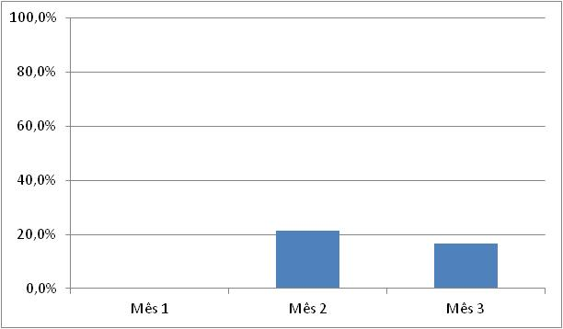
Meta 10: Realizar avaliação da necessidade de atendimento odontológico em 100% das gestantes durante o pré-natal.
Primeira consulta odontológica programática
21,4%
16,7%

Slide 17
Objetivo 4: Melhorar os registros.
Meta 11: Manter registro na ficha espelho de pré-natal/vacinação em 100% das gestantes.
Objetivo 5: Mapear gestantes de alto risco.
Meta 12: Avaliar risco gestacional em 100% das gestantes.
Objetivo 6: Promover a saúde.
Meta 13: Garantir a 100% das gestantes, orientação nutricional durante a gestação.
Meta 17: Orientar 100% das gestantes sobre os riscos do tabagismo e do uso de álcool e drogas durante a gestação.
Meta 18: Orientar 100% das gestantes sobre higiene bucal.

Slide 18
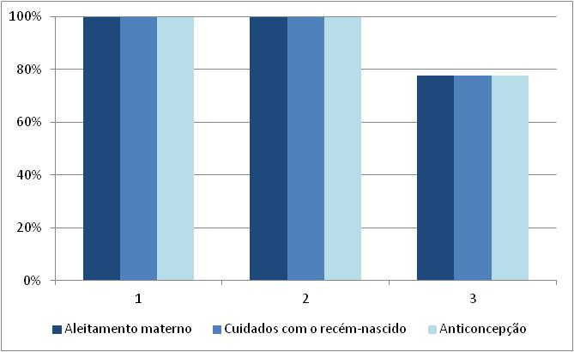
Meta 14: Promover o aleitamento materno junto a 100% das gestantes.
Meta 15: Orientar 100% das gestantes sobre os cuidados com o recém-nascido.
Meta 16: Orientar 100% das gestantes sobre anticoncepção após o parto.
100%
100%
77,8%

Slide 19
RESULTADOS
PUERPÉRIO

Slide 20
Objetivo 1: Ampliar a cobertura.
Meta 1: Garantir a 100% das puérperas cadastradas no programa de Pré-Natal e Puerpério da Unidade de Saúde consulta puerperal antes dos 42 dias após o parto.
Durante os três meses, 100% das puérperas receberam acompanhamento pela equipe.
Mês 1 = 03 puérperas
Mês 2 = 10 puérperas
Mês 3 = 10 puérperas

Slide 21
Objetivo 2: Aumentar a adesão.
Meta 2: Realizar busca ativa em 100% das puérperas que não realizaram a consulta de puerpério até 30 dias após o parto.
Objetivo 3: Melhorar a qualidade.
Meta 3: Examinar as mamas em 100% das puérperas.
Meta 4: Examinar o abdome em 100% das puérperas.

Slide 22
Meta 5: Realizar o exame ginecológico em 100% das puérperas.
Meta 6: Avaliar intercorrências em 100% das puérperas.
Meta 7: Prescrever a 100% das puérperas um dos métodos de anticoncepção.
Objetivo 4: Melhorar os registros.
Meta 8: Manter registro na ficha de acompanhamento do programa 100% das puérperas.

Slide 23
Objetivo 5: Promover a saúde.
Meta 9: Orientar 100% das puérperas cadastradas no programa sobre os cuidados do recém-nascido.
Meta 10: Orientar 100% das puérperas cadastradas no programa sobre aleitamento materno exclusivo.
Meta 11: Orientar 100% das puérperas cadastradas no programa sobre planejamento familiar.

Slide 24
DISCUSSÃO
A intervenção em minha unidade básica de saúde caracterizou-se como um modelo bastante significativo na ESF, propiciou a ampliação da cobertura da atenção às gestantes e puérperas a melhoria dos registros e a qualificação da atenção com destaque ao cuidado e atenção maior às orientações no período do pré-natal para as gestantes se sentirem mais seguras frente aos problemas e intercorrências com os recém-nascidos. O maior interesse das puérperas quanto à sua condição e de seus filhos e o maior número de questionamentos dessas durante as consultas também configuram como pontos positivos advindos após intervenção.

Slide 25
DISCUSSÃO
Trabalho articulado da equipe proporcionou impacto positivo em outras ações programáticas;
Melhoria no registro e agendamento das consultas;
Organização no cadastro e registros: busca por gestantes faltosas e melhor acompanhamento do pré-natal;
Impacto da intervenção na comunidade;
Por fim, é interessante considerar que no início da intervenção, estive focada especialmente no problema de acesso aos exames laboratoriais e com o passar dos meses, outros impasses se tornaram mais evidentes e tão urgentes quanto a facilitação de acesso aos exames.

Slide 26
DISCUSSÃO
Relatório para a comunidade;
Relatório aos gestores;
Viabilidade da incorporação das ações à rotina do serviço: ações incorporadas sem dificuldades; ficha espelho ; importância da intervenção para a comunidade facilitando e melhorando o atendimento.

Slide 27
REFLEXÃO CRÍTICA
Expectativas iniciais
Prática profissional
Atuação em equipe
Experiência em atenção primária

Slide 28
REFERÊNCIAS
BRASIL. Ministério da Saúde. Secretaria de Atenção à Saúde. Departamento de Atenção Básica. Atenção ao pré-natal de baixo risco. Cadernos de Atenção Básica, n.32. Brasília: Ministério da Saúde, 2012. 318p.
RIBEIRÃO PRETO. Prefeitura Municipal de Ribeirão Preto. Secretaria Municipal de Saúde. Programa de atenção integral à saúde da mulher. Protocolo para assistência ao pré-natal e puerpério. Ribeirão Preto, São Paulo, 2008-2009. 63p.

Slide 29
Obrigada!

